Slide 1
Projet 7
Concevez et analysez une base de données NoSQL

Slide 2
Contexte du projet et importation des données
Mission de l’association : Surveiller les plateformes de locations de courte durée à Paris et Lyon pour évaluer leur impact sur l’offre de logement et apporter de la transparence au débat public.
Problème rencontré : Crash complet de la base de données Paris à cause de pratiques insuffisantes et possible attaque malveillante.
Infrastructure : Serveurs internes à Paris et Lyon (pas de cloud) pour garantir confidentialité et indépendance.
Objectifs immédiats :
Restaurer la base de données MongoDB à partir des sauvegardes.
Vérifier l’intégrité et la fiabilité des données restaurées.
Mettre en place des bonnes pratiques pour prévenir de futurs incidents.

Slide 3
Partie 1 - Importation des données et 1ères requêtes
Structure des données :
Chaque document représente un logement unique.
Champs simples : name, latitude, etc.
Tableaux : amenities.
Date : first_review.
Format JSON semi-structuré adapté à MongoDB.
Pourquoi MongoDB ?
Stockage flexible pour données hétérogènes sans schéma fixe.
Pas besoin de jointures complexes.
Idéal pour intégrer des champs optionnels et des types variés.
Premères requêtes
db.house_rental.findOne()
Nombre total de documents :
db.house_rental.countDocuments()
Nombre de logements disponibles :
db.house_rental.countDocuments({ has_availability: true })

Slide 4
Partie 2 - Analyses et visualisation
Combien d’annonces y a-t-il par type de location ?
Quelles sont les 5 annonces de location avec le plus d’évaluations ? Et combien d’évaluations ont-elles ?
Quel est le nombre total d’hôtes différents ?
Quel est le nombre de locations réservables instantanément ? Cela représente quelle proportion des annonces ?
Est-ce que des hôtes ont plus de 100 annonces sur les plateformes ? Et si oui qui sont-ils ? Cela représente quel pourcentage des hôtes ?
Combien y a-t-il de super hôtes différents ? Cela représente quel pourcentage des hôtes ?
https://github.com/ngocthaoly17/mongodb_airbnb/blob/main/partie_2_analyses.py

Slide 5
Partie 2 - Analyses et visualisation
Requêtes plus complexes avec Polars
Calculer le taux de réservation moyen par mois par type de logement
Calculer la médiane des nombre d’avis pour tous les logements
Calculer la médiane des nombre d’avis par catégorie d’hôte
Calculer la densité de logements par quartier de Paris
Identifier les quartiers avec le plus fort taux de réservation par mois
https://github.com/ngocthaoly17/mongodb_airbnb/blob/main/partie_2_analyse_polars.py

Slide 6
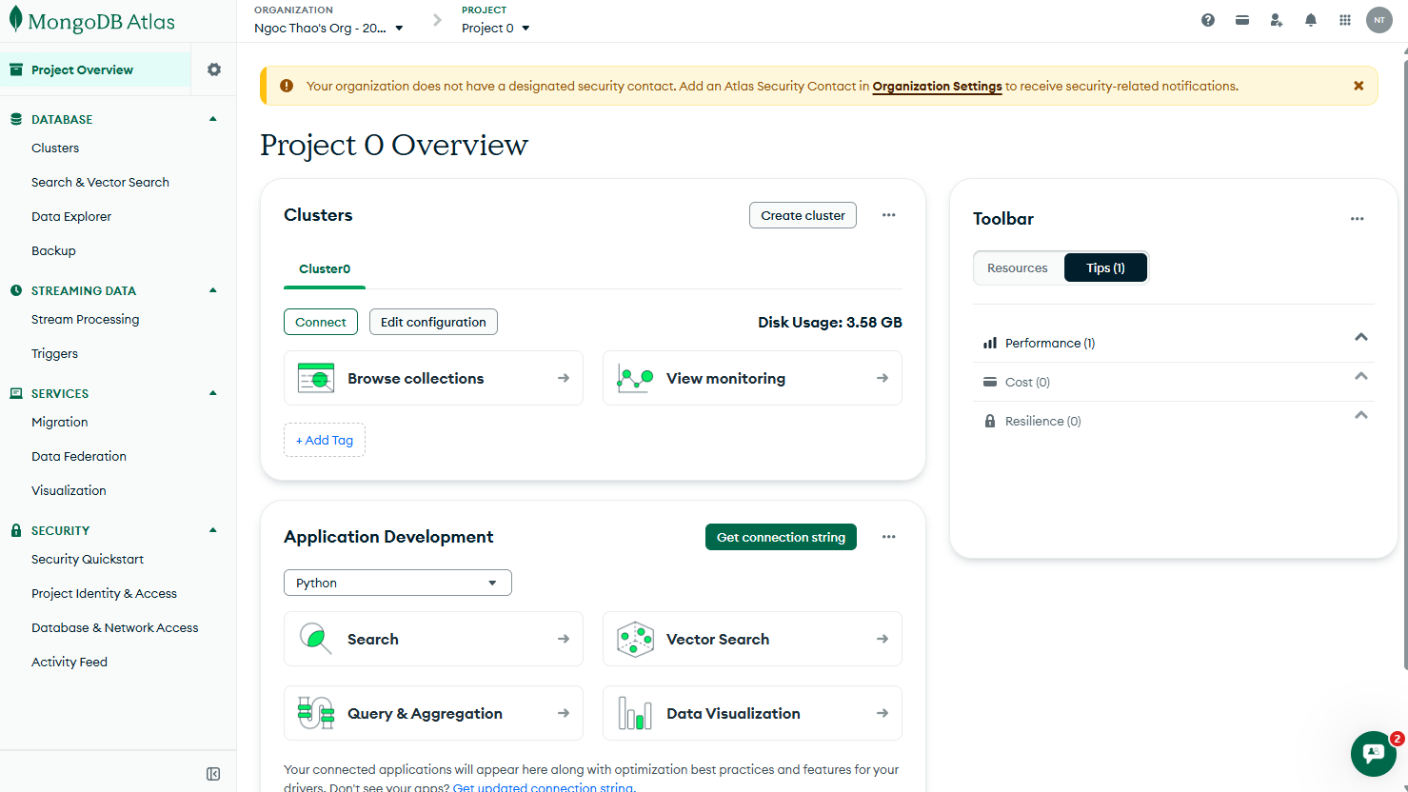
Partie 2 - Analyses et visualisation
Utilisation d’Atlas MongoDB
candidaturethaoly_db_user
aCylzwWDz3wQ34sB

Slide 7
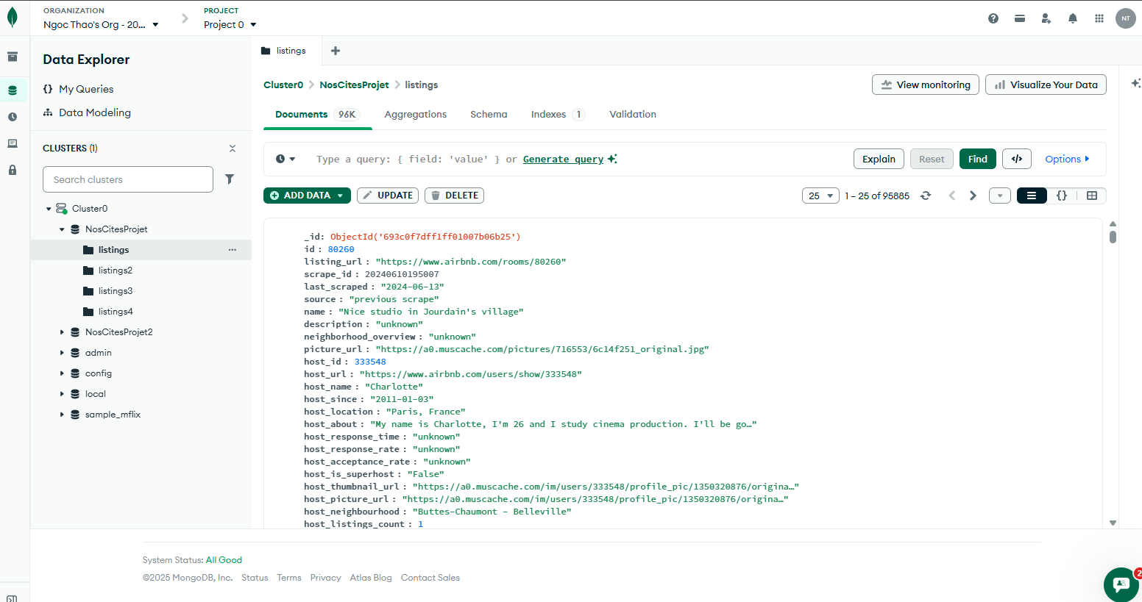
Partie 2 - Analyses et visualisation
Importation des données

Slide 8
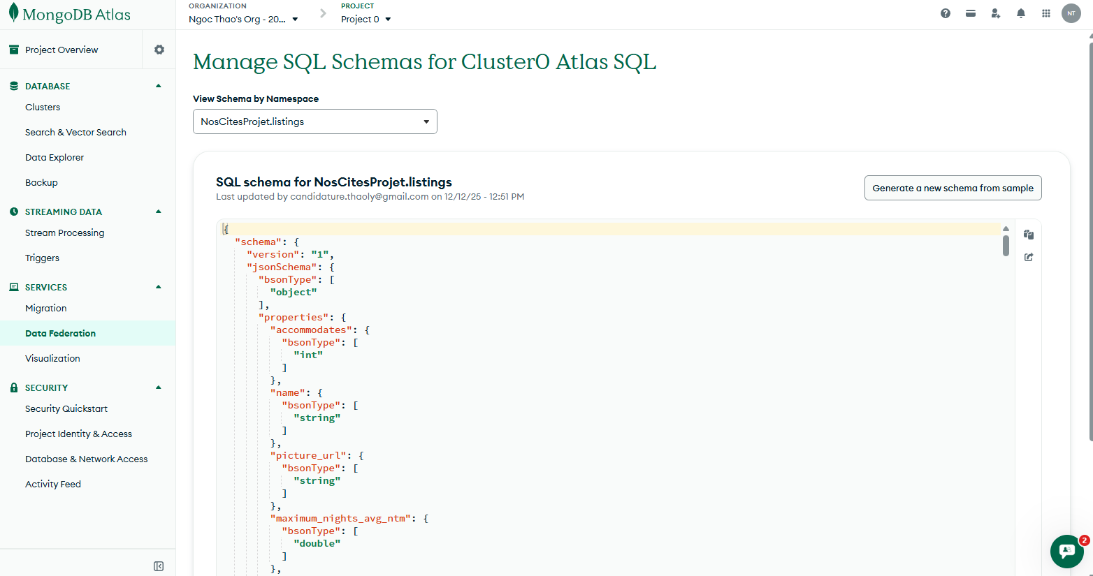
Partie 2 - Analyses et visualisation
Utilisation de Data Federation pour mettre à jour le schema

Slide 9
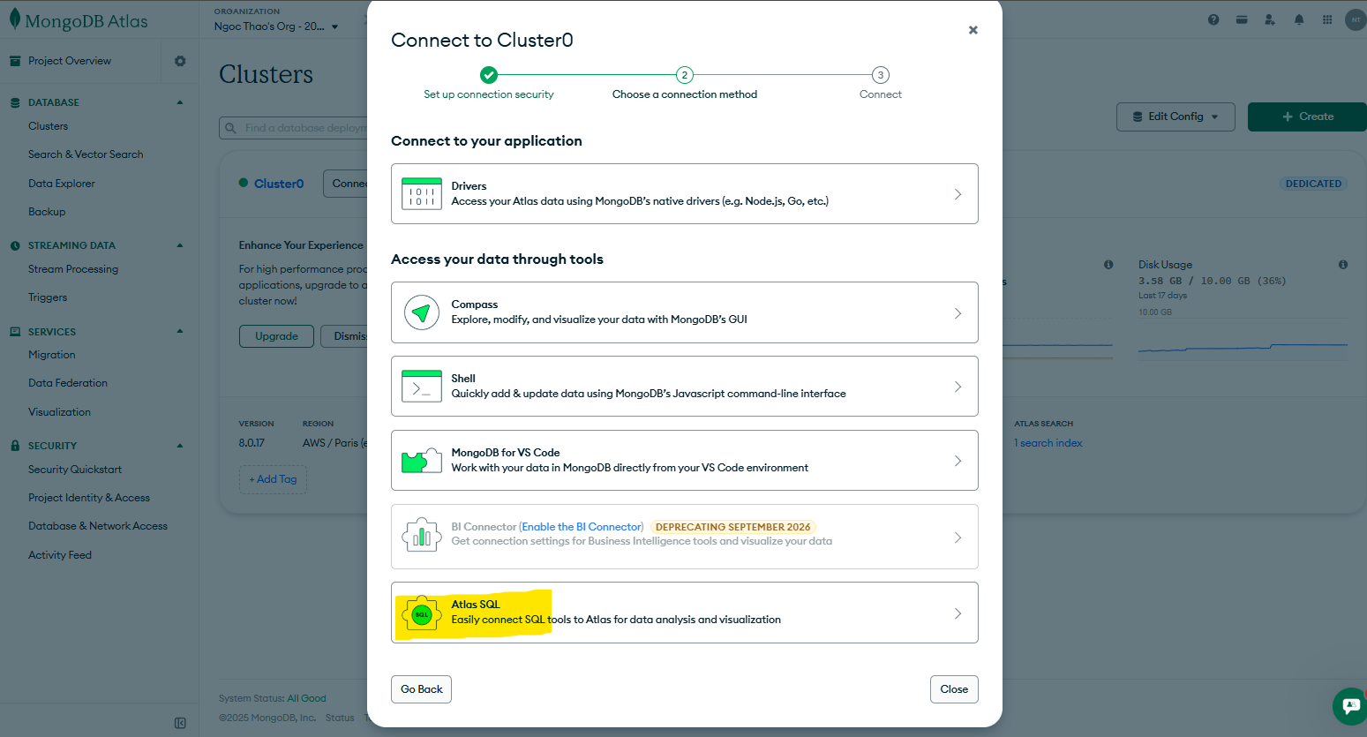
Partie 2 - Analyses et visualisation
Connecter Atlas à PowerBi

Slide 10
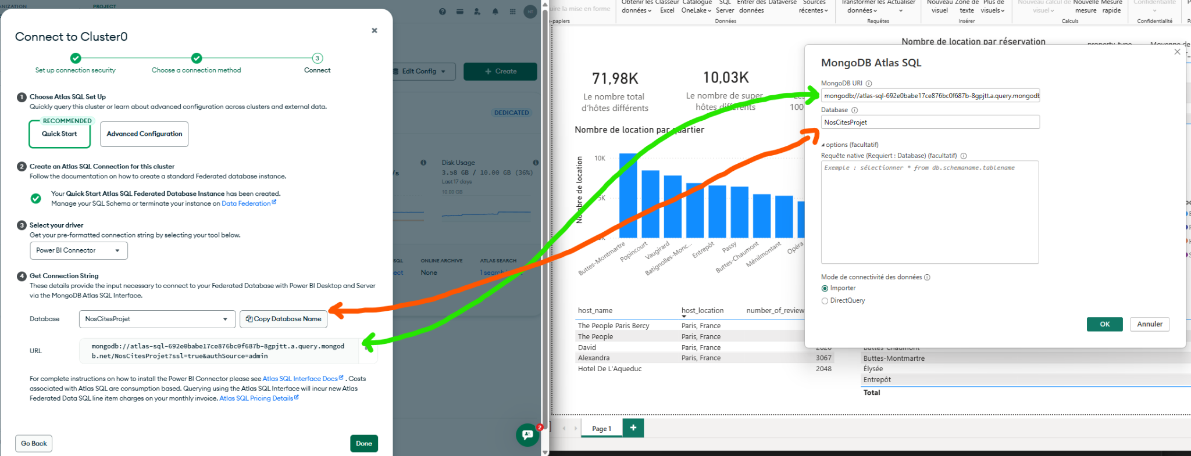
Partie 2 - Analyses et visualisation
Copier l’URI et le nom de la DB Atlas dans les informations de connexion PowerBi

Slide 11
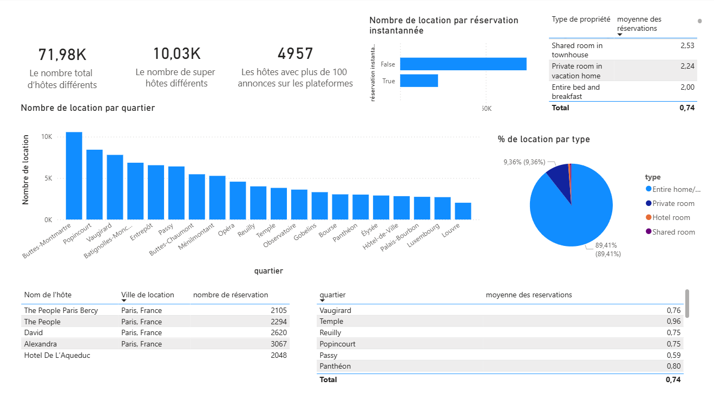
Partie 2 - Analyses et visualisation

Slide 12
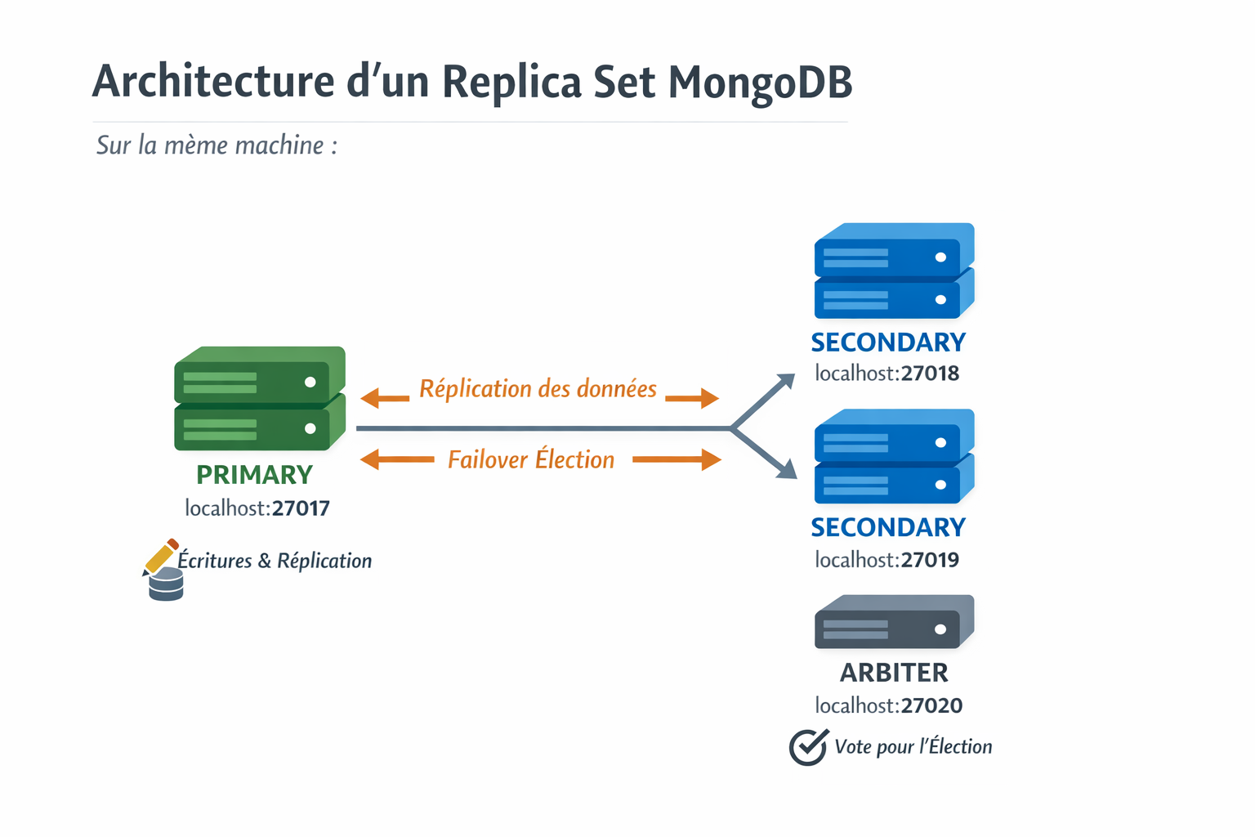
Partie 3 - Replication et arbitrage
Objectif : protéger les données contre les pannes matérielles et assurer la continuité de service

Slide 13
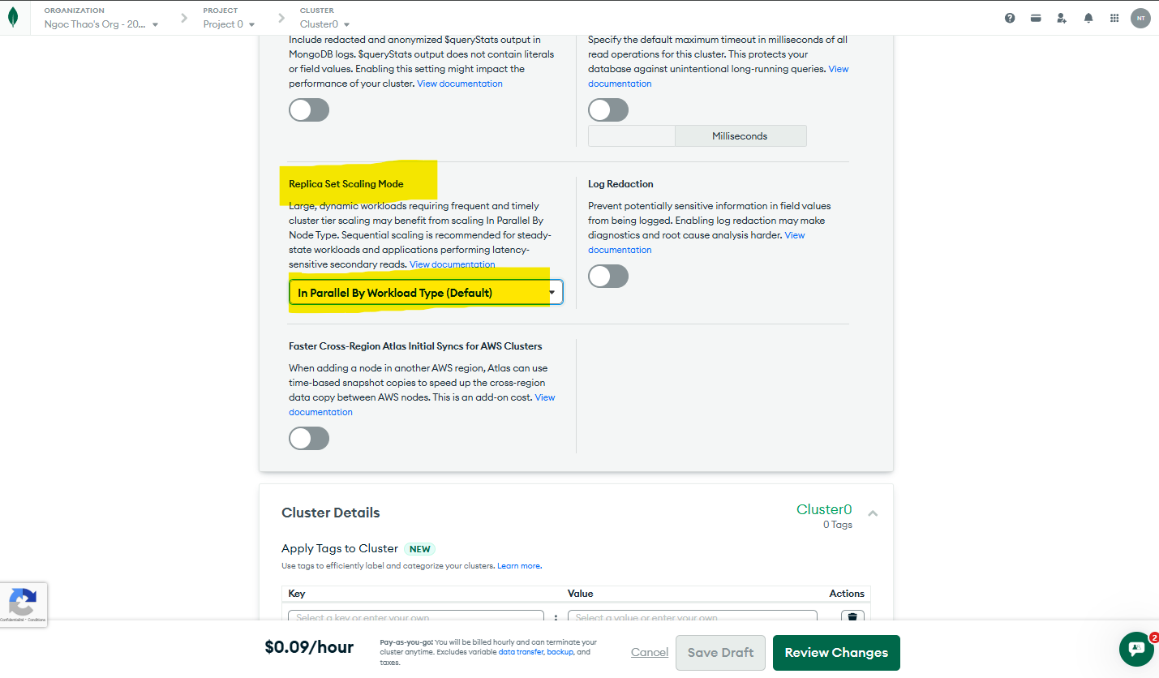
Partie 3 - Replication et arbitrage
Sur Atlas le replicat set est déjà préconfigurer par défault, il n’y a donc rien à faire.
Nous allons donc tester en local

Slide 14
Partie 3 - Replication et arbitrage
Mettre en place les replicats set
Utiliser un Replica Set MongoDB
Simuler plusieurs serveurs en local via ports différents
Ajouter un arbiter pour garantir une majorité de votes
# Terminal 1
mongod --replSet rs0 --port 27050 --dbpath "C:\Users\Ngoc Thao\Desktop\projet_7\mongo-rs\rs1"
# Terminal 2
mongod --replSet rs0 --port 27051 --dbpath "C:\Users\Ngoc Thao\Desktop\projet_7\mongo-rs\rs2"
# Terminal 3 (arbitre ou secondaire)
mongod --replSet rs0 --port 27052 --dbpath "C:\Users\Ngoc Thao\Desktop\projet_7\mongo-rs\rs3"
4ᵉ terminal :
mongosh --port 27050

Slide 15
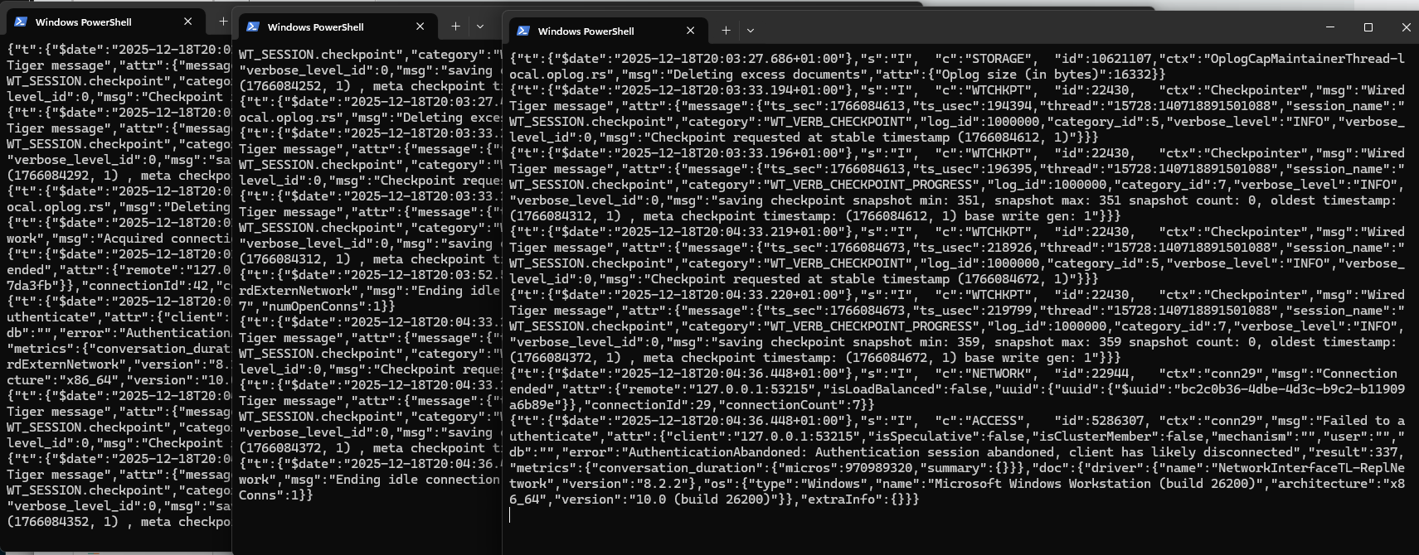
Partie 3 - Replication et arbitrage

Slide 16
Partie 3 - Replication et arbitrage
initialiser le replicatset et l’arbitreur
PRIMARY (localhost:27050) : c’est là que tu peux écrire des données (insert, update, delete).
SECONDARY (localhost:27051) : lecture possible si tu configures readPreference: secondary, mais les écritures doivent passer par le PRIMARY.
rs.initiate({
_id: "rs0",
members: [
{ _id: 0, host: "localhost:27050" },
{ _id: 1, host: "localhost:27051" },
{ _id: 2, host: "localhost:27052", arbiterOnly: true }
]
})

Slide 17
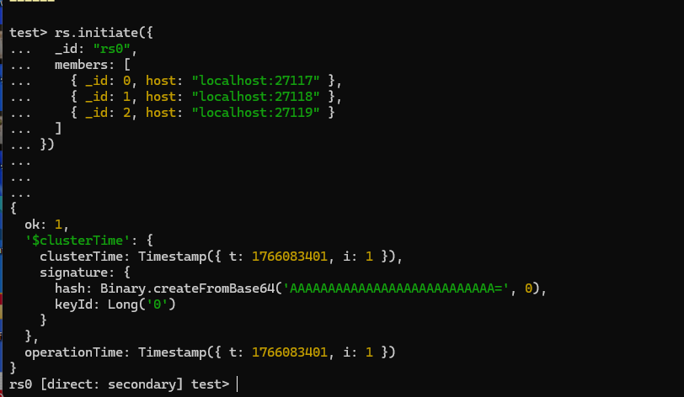
Partie 3 - Replication et arbitrage

Slide 18
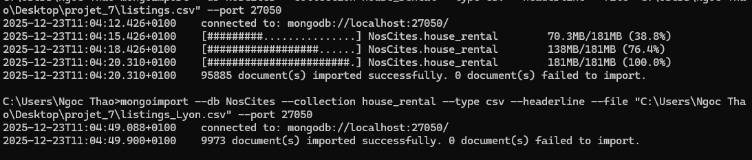
Partie 3 - Replication et arbitrage
Créer une bdd + Collection + Importer les données dans primary
use NosCites
db.createCollection("house_rental")
Dans un autre terminal
mongoimport --db NosCites --collection house_rental --type csv --headerline --file "C:\Users\Ngoc Thao\Desktop\projet_7\listings.csv" --port 27050

Slide 19
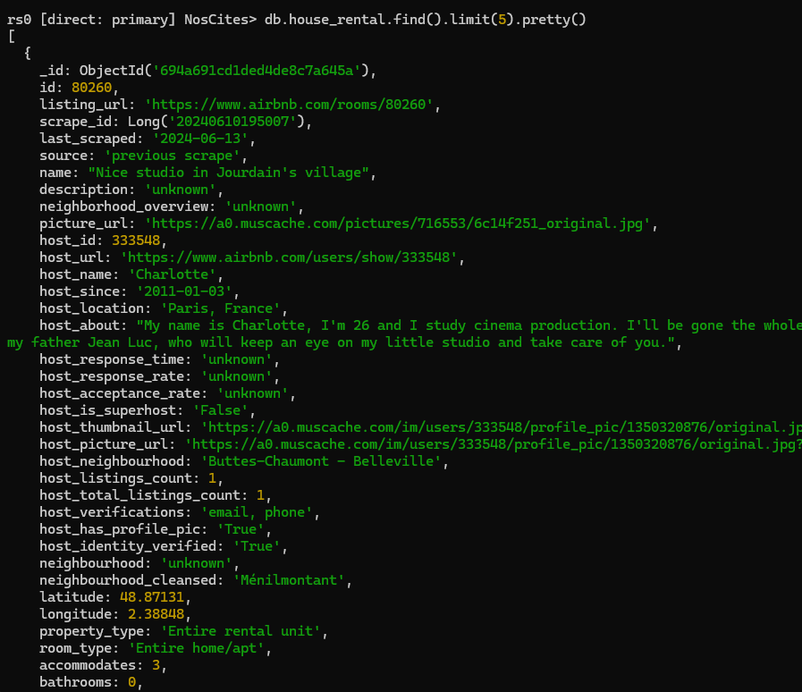
Partie 3 - Replication et arbitrage

Slide 20
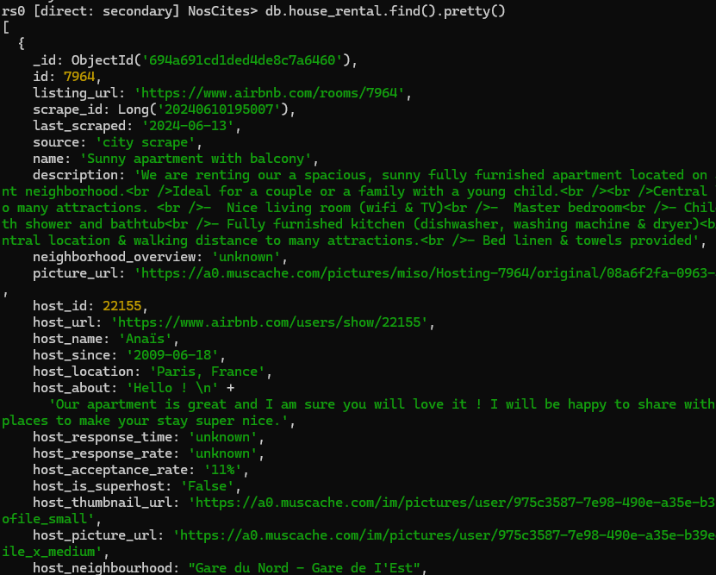
Partie 3 - Replication et arbitrage
Vérifier si le secondary marche bien
mongosh --port 27051
db.getMongo().setReadPref('secondary')
use NosCites
db.house_rental.find().pretty()

Slide 21
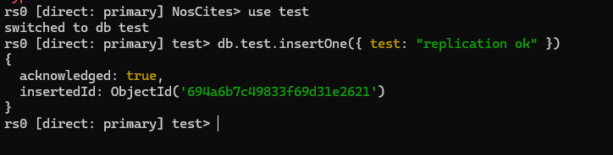
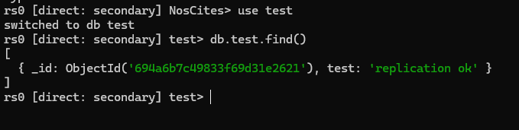
Partie 3 - Replication et arbitrage
Petit test pour voir si la replication marche bien
Dans primary on insère un nouveau document
Dans secondary on regarde si la réplication a bien fonctionné

Slide 22
Partie 3 - Replication et arbitrage
Connexion à un outil de BI
Utiliser la chaîne de connexion MongoDB:
mongodb://localhost:27050,localhost:27051/?replicaSet=rs0

Slide 23
Partie 3 - Replication et arbitrage
Étape | Description | Port / Instance | Rôle
1 | Démarrage PRIMARY | 27050 | Stocke les données, vote
2 | Démarrage SECONDARY | 27051 | Réplique les données, vote
3 | Démarrage ARBITER | 27052 | Vote pour quorum, pas de données
4 | Insertion de données | 27050 | PRIMARY reçoit l’insert, répliqué sur SECONDARY
5 | Vérification réplication | 27051 | Les données sont identiques
6 | Connexion BI | 27050+27051 | Lecture/visualisation des données

Slide 24
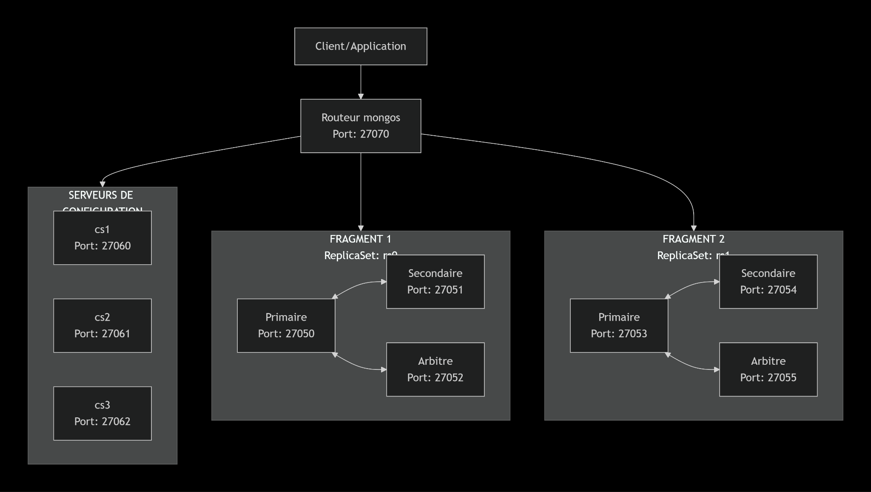
Partie 3 - Sharding
Sharding
Un ReplicaSet est un groupe de serveurs MongoDB qui répliquent les mêmes données pour assurer la haute disponibilité, avec un PRIMARY pour les écritures, des SECONDARY pour la réplication et parfois un ARBITER pour les votes.
Dans un cluster shardé, MongoDB utilise un Config Server ReplicaSet (CSRS) qui ne stocke pas les données métier mais uniquement les métadonnées du sharding (répartition des bases, collections et chunks).
Le CSRS doit contenir au minimum 3 config servers afin de garantir la tolérance aux pannes et la cohérence du cluster.

Slide 25
Partie 3 - Sharding
Serveurs pour données de Paris
Terminal 1 - rs0 Primaire (port 27050)
mongod --replSet rs0 --shardsvr --port 27050 --dbpath "C:\Users\Ngoc Thao\Desktop\projet_7\mongo-shard\rs0-1" --bind_ip 127.0.0.1
Terminal 2 - rs0 Secondaire (port 27051)
mongod --replSet rs0 --shardsvr --port 27051 --dbpath "C:\Users\Ngoc Thao\Desktop\projet_7\mongo-shard\rs0-2" --bind_ip 127.0.0.1
Terminal 3 - rs0 Arbitre (port 27052)
mongod --replSet rs0 --shardsvr --port 27052 --dbpath "C:\Users\Ngoc Thao\Desktop\projet_7\mongo-shard\rs0-3" --bind_ip 127.0.0.1

Slide 26
Partie 3 - Sharding
Serveurs pour données de Lyon
Terminal 4 - rs1 Primaire (port 27053)
mongod --replSet rs1 --shardsvr --port 27053 --dbpath "C:\Users\Ngoc Thao\Desktop\projet_7\mongo-shard\rs1-1" --bind_ip 127.0.0.1
Terminal 5 - rs1 Secondaire (port 27054)
mongod --replSet rs1 --shardsvr --port 27054 --dbpath "C:\Users\Ngoc Thao\Desktop\projet_7\mongo-shard\rs1-2" --bind_ip 127.0.0.1
Terminal 6 - rs1 Arbitre (port 27055)
mongod --replSet rs1 --shardsvr --port 27055 --dbpath "C:\Users\Ngoc Thao\Desktop\projet_7\mongo-shard\rs1-3" --bind_ip 127.0.0.1

Slide 27
Partie 3 - Sharding
Serveurs de configuration du sharding
Terminal 7 - Config Server 1 (port 27060)
mongod --configsvr --replSet csrs --port 27060 --dbpath "C:\Users\Ngoc Thao\Desktop\projet_7\mongo-shard\cs1" --bind_ip 127.0.0.1
Terminal 8 - Config Server 2 (port 27061)
mongod --configsvr --replSet csrs --port 27061 --dbpath "C:\Users\Ngoc Thao\Desktop\projet_7\mongo-shard\cs2" --bind_ip 127.0.0.1
Terminal 9 - Config Server 3 (port 27062)
mongod --configsvr --replSet csrs --port 27062 --dbpath "C:\Users\Ngoc Thao\Desktop\projet_7\mongo-shard\cs3" --bind_ip 127.0.0.1

Slide 28
Partie 3 - Sharding
Connexion aux serveurs primaires
mongosh --port 27050
mongosh --port 27053
mongosh --port 27060

Slide 29
Partie 3 - Sharding
Initialisation du replicat
rs.initiate({
_id: "rs0",
members: [
{ _id: 0, host: "127.0.0.1:27050", priority: 2 },
{ _id: 1, host: "127.0.0.1:27051", priority: 1 },
{ _id: 2, host: "127.0.0.1:27052"}
]
})
rs.initiate({
_id: "rs0",
members: [
{ _id: 0, host: "127.0.0.1:27050", priority: 2 },
{ _id: 1, host: "127.0.0.1:27051", priority: 1 },
{ _id: 2, host: "127.0.0.1:27052", arbiterOnly: true }
]
})
rs.initiate({
_id: "rs1",
members: [
{ _id: 0, host: "127.0.0.1:27053", priority: 2},
{ _id: 1, host: "127.0.0.1:27054", priority: 1 },
{ _id: 2, host: "127.0.0.1:27055"}
]
})
rs.initiate({
_id: "rs1",
members: [
{ _id: 0, host: "127.0.0.1:27053", priority: 2},
{ _id: 1, host: "127.0.0.1:27054", priority: 1 },
{ _id: 2, host: "127.0.0.1:27055", arbiterOnly: true }
]
})

Slide 30
Partie 3 - Sharding
Faire la même chose pour le serveur de configuration
rs.initiate({
_id: "csrs",
configsvr: true,
members: [
{ _id: 0, host: "127.0.0.1:27060" },
{ _id: 1, host: "127.0.0.1:27061" },
{ _id: 2, host: "127.0.0.1:27062" }
]
})
cfg = rs.conf()
cfg.members.find(m => m.host === "127.0.0.1:27051").priority = 2
rs.reconfig(cfg, { force: true })

Slide 31
Partie 3 - Sharding
Lancer le query router
mongos --configdb csrs/127.0.0.1:27060,127.0.0.1:27061,127.0.0.1:27062 --port 27070 --bind_ip 127.0.0.1
C’est par ce port (27070) que qu’on interroge le cluster sharded.
Le mongos lit les métadonnées du cluster depuis les config servers.
On s’y connecte :
mongosh --port 27070

Slide 32
Partie 3 - Sharding
Ajouter les shards
use NosCites
Ajouter les shards
sh.addShard("rs0/127.0.0.1:27050,127.0.0.1:27051,127.0.0.1:27052")
sh.addShard("rs1/127.0.0.1:27053,127.0.0.1:27054,127.0.0.1:27055")
Activer le sharding pour NosCites
sh.enableSharding("NosCites")
Faire en sorte que les données sont séparées en fonction de la location
sh.shardCollection("NosCites.house_rental", { host_location: 1 })

Slide 33
Partie 3 - Sharding
Splitter les shards pour Paris et Lyon
// rs1 pour Lyon
sh.splitAt("NosCites.house_rental", { host_location: "Lyon, France" })
sh.moveChunk("NosCites.house_rental", { host_location: "Lyon, France" }, "rs1")
// rs0 pour Paris
sh.splitAt("NosCites.house_rental", { host_location: "Paris, France" })
sh.moveChunk("NosCites.house_rental", { host_location: "Paris, France" }, "rs0")

Slide 34
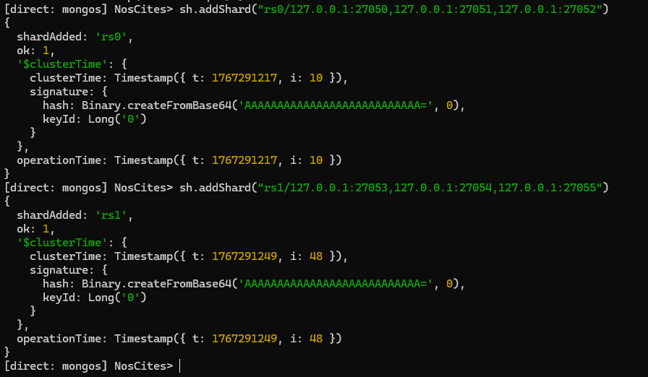

Slide 35
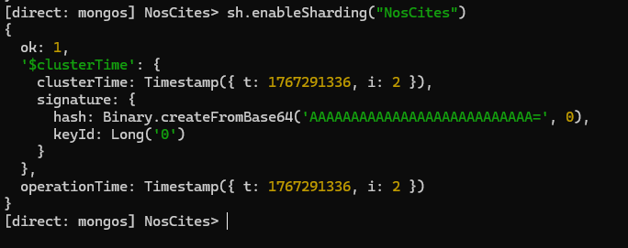
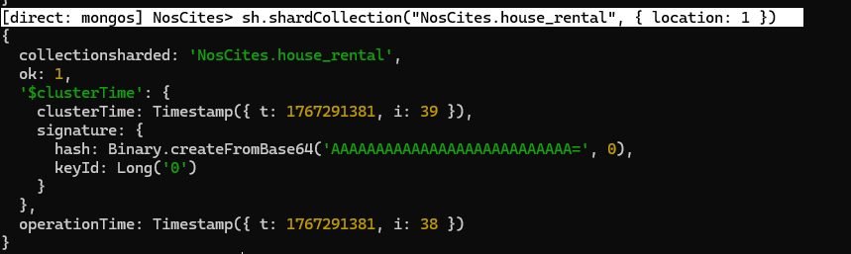

Slide 36
Partie 3 - Sharding
Importer les données
Dans un nouveau terminal :
mongoimport --db NosCites --collection house_rental --type csv --headerline --file "C:\Users\Ngoc Thao\Desktop\projet_7\listings.csv" --port 27070
mongoimport --db NosCites --collection house_rental --type csv --headerline --file "C:\Users\Ngoc Thao\Desktop\projet_7\listings_Lyon.csv" --port 27070

Slide 37
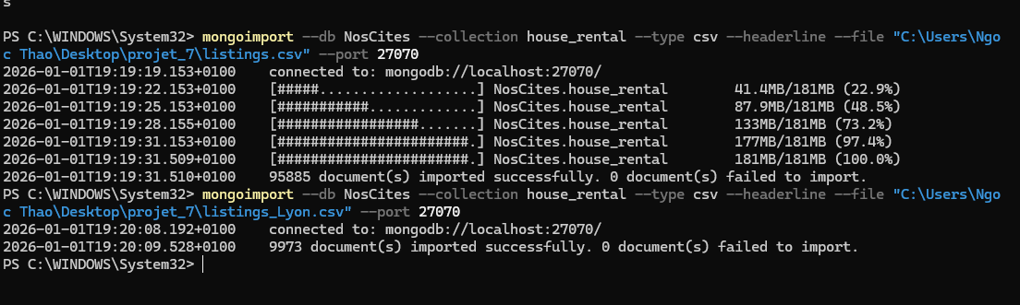

Slide 38
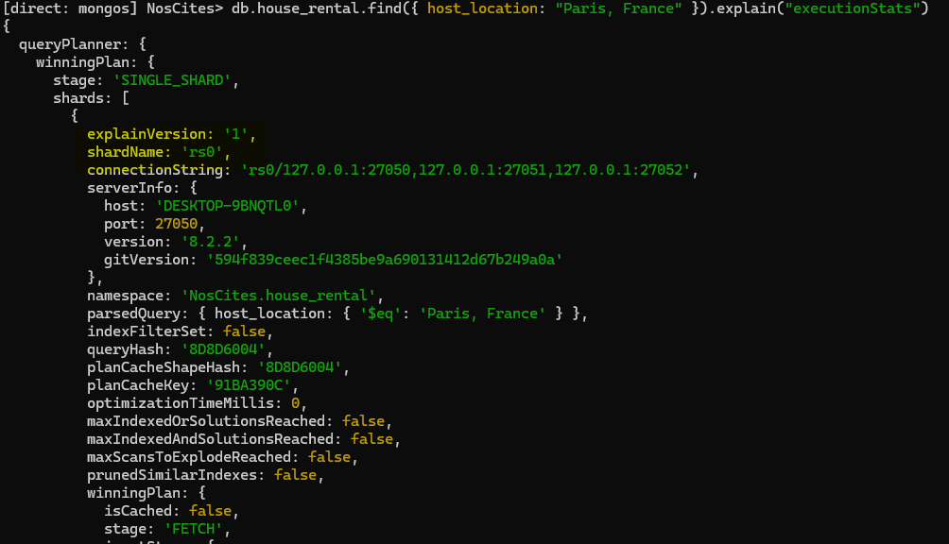
Partie 3 - Sharding
// Documents sur Paris (shard rs0)
db.house_rental.find({ host_location: "Paris, France" }).explain("executionStats")

Slide 39
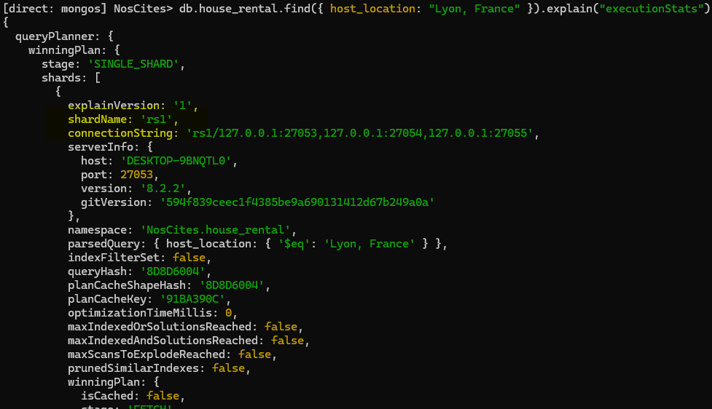
Partie 3 - Sharding
// Documents sur Lyon (shard rs1)
db.house_rental.find({ host_location: "Lyon, France" }).explain("executionStats")

Slide 40
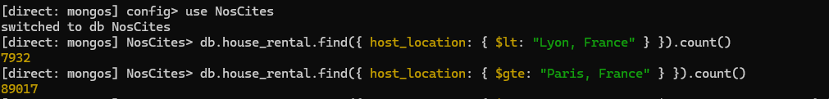
Partie 3 - Sharding

Slide 41
Partie 3 - Sharding
Type | Nom exemple | Rôle | Stocke les données ?
ReplicaSet shard | RS0, RS1 | Contient les données, haute dispo | Oui
Config Server RS | CSRS | Contient métadonnées du sharding | Non (configuration)
Mongos | – | Route les requêtes client vers les shards | Non

Slide 42
Conclusion
La base MongoDB de l’association NosCités a été restaurée et validée pour garantir l’intégrité des données de locations à Paris et Lyon. La mise en place de replica sets assure désormais la haute disponibilité, et le sharding optimise la répartition des données entre les sites pour améliorer les performances des requêtes métier.
Recommandations opérationnelles :
Automatiser les sauvegardes et restaurations avec des tests réguliers pour sécuriser les données critiques.
Surveiller la répartition des chunks et l’activité du balancer afin d’éviter les déséquilibres et maintenir la performance.
Créer des indexes ciblés sur les champs utilisés dans les requêtes analytiques pour réduire les temps de réponse.
Documenter l’architecture et les procédures de maintenance pour assurer la continuité d’activité et faciliter la montée en compétence de l’équipe.

